Slide 1

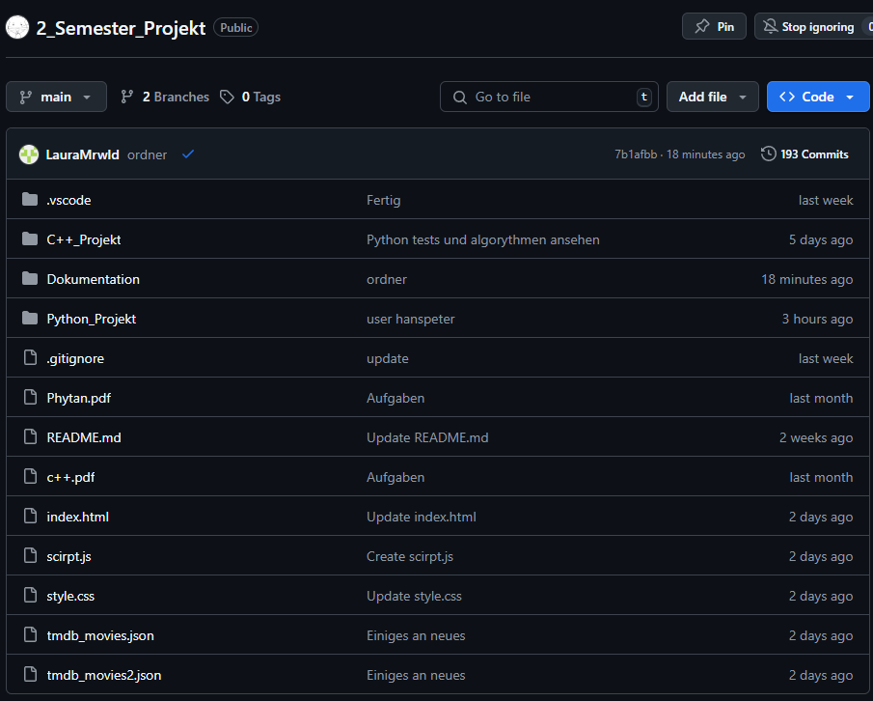

Datensynchronisation
https://github.com/logos

Slide 2
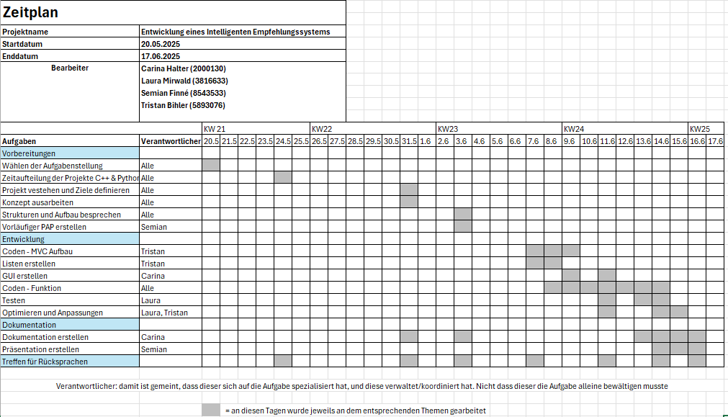
Zeitplan

Slide 3
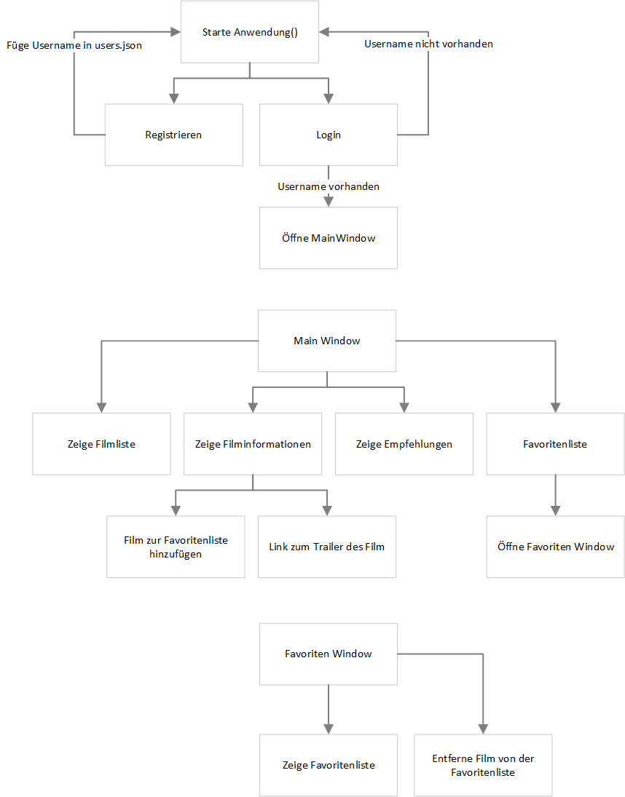
Geplantes PAP(Projekt Ablauf PLan)

Slide 4
Geplantes PAP(Projekt Ablauf PLan)

Slide 5
Geplantes PAP(Projekt Ablauf PLan)

Slide 6
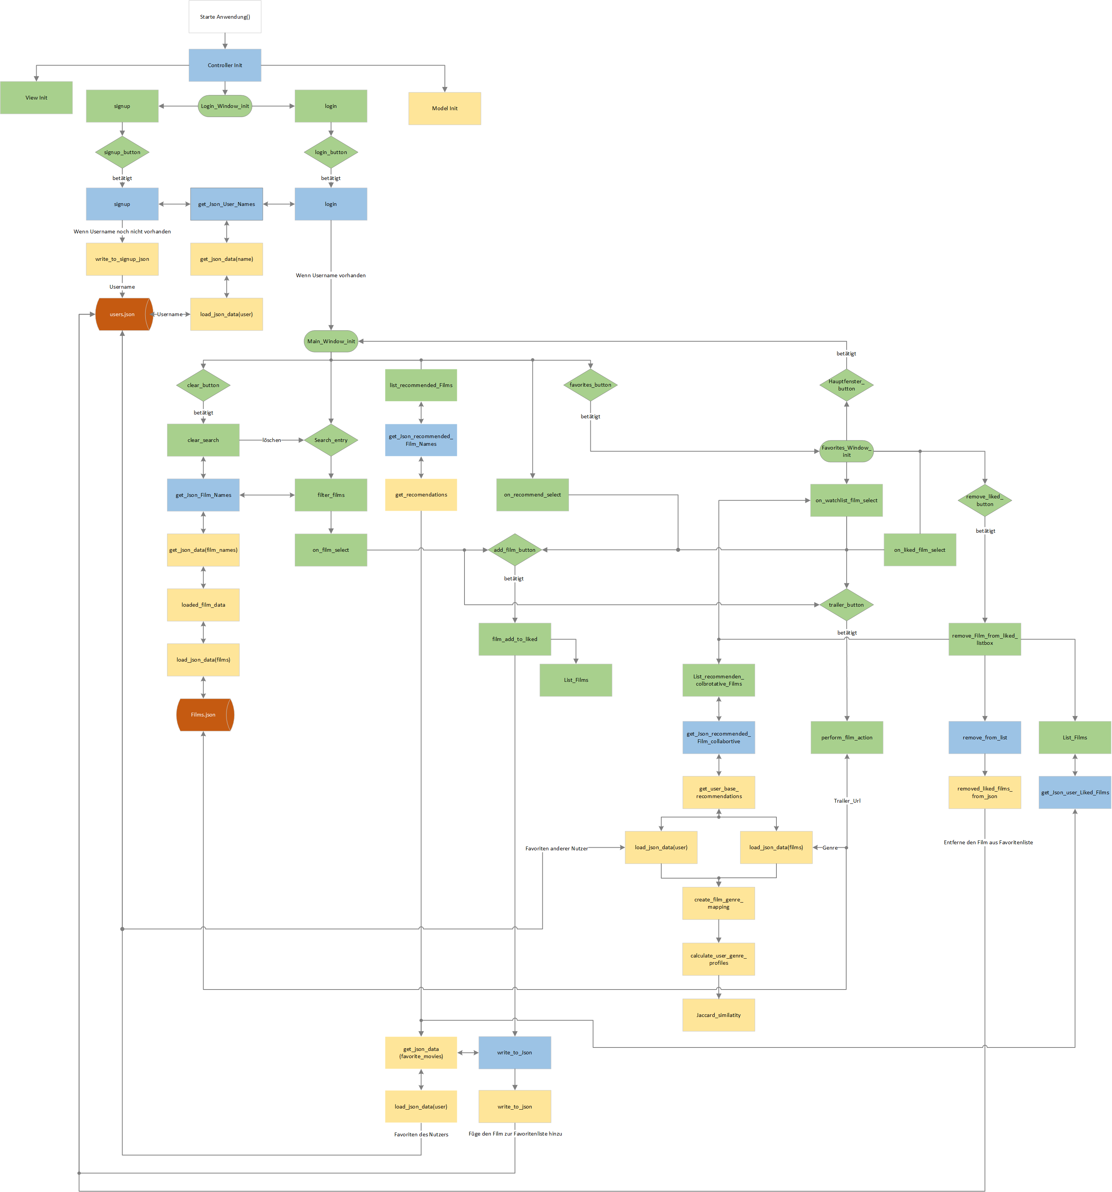
Jetziges PAP(Projekt Ablauf Plan)

Slide 7
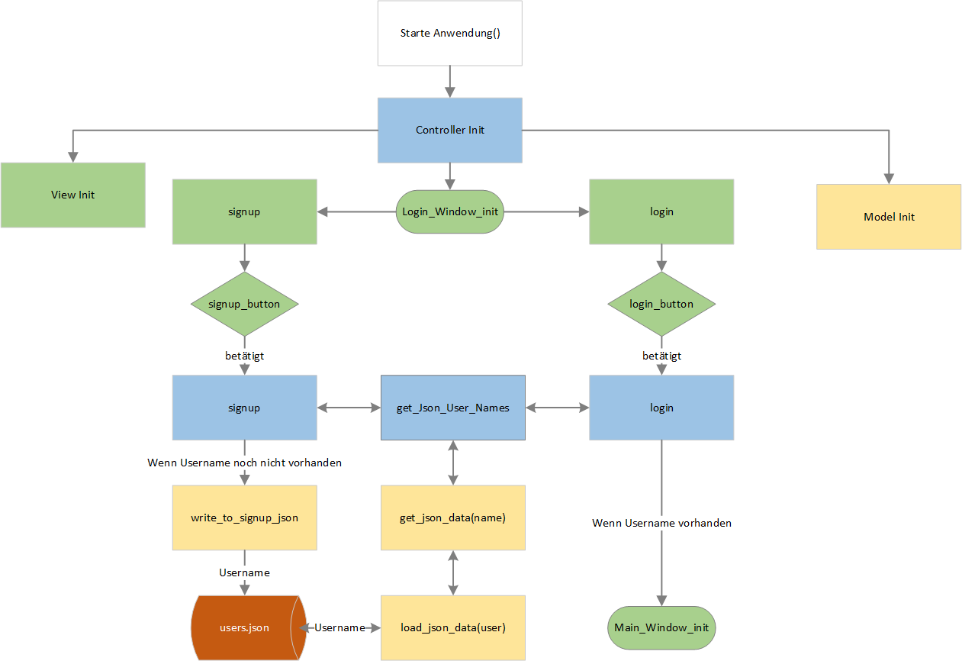
Jetziges PAP(Projekt Ablauf Plan)

Slide 8
Jetziges PAP(Projekt Ablauf Plan)

Slide 9
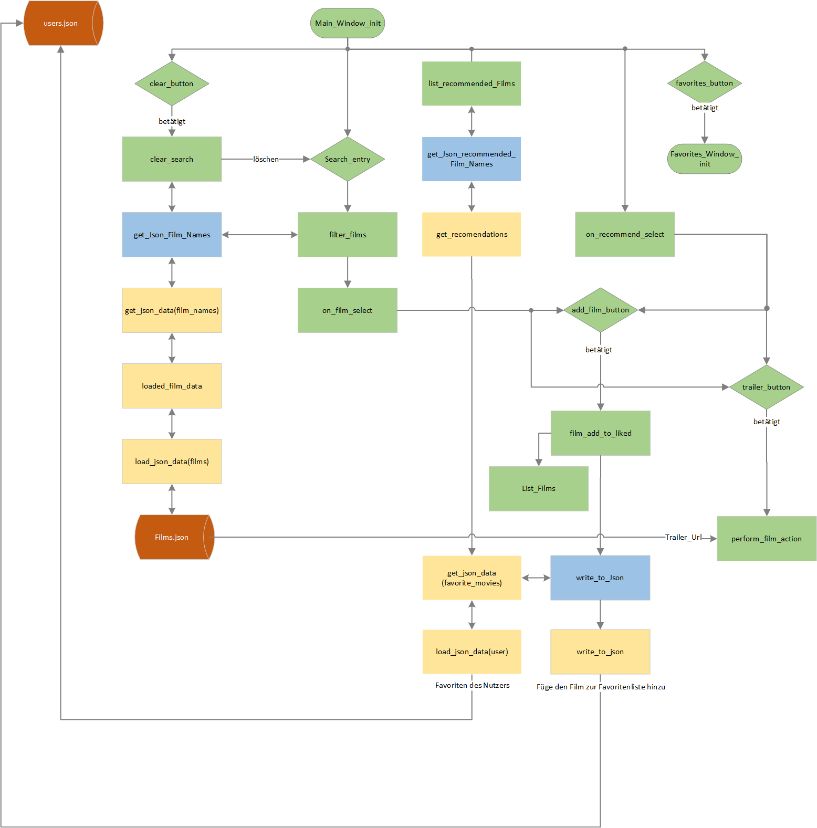
Jetziges PAP(Projekt Ablauf Plan)

Slide 10
Jetziges PAP(Projekt Ablauf Plan)

Slide 11
Jetziges PAP(Projekt Ablauf Plan)

Slide 12
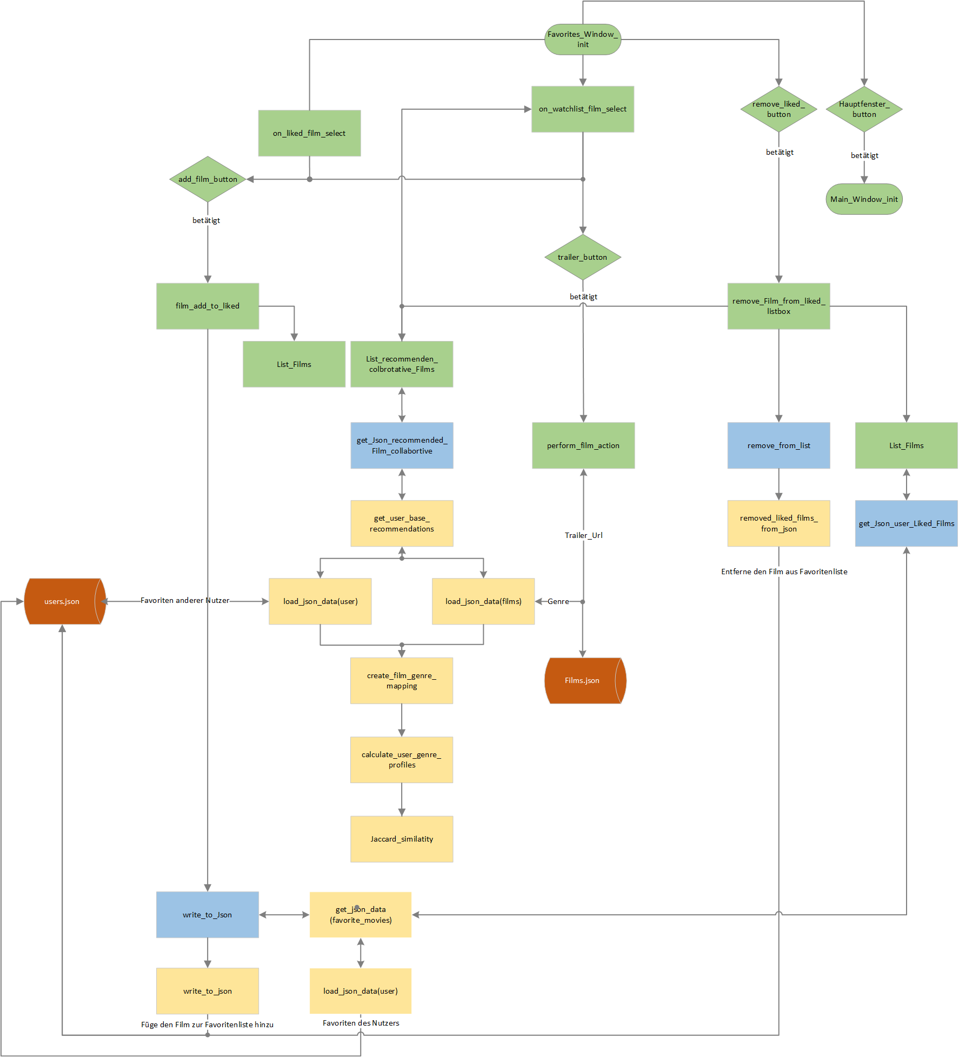
Jetziges PAP(Projekt Ablauf Plan)

Slide 13
Jetziges PAP(Projekt Ablauf Plan)

Slide 14
Jetziges PAP(Projekt Ablauf Plan)

Slide 15
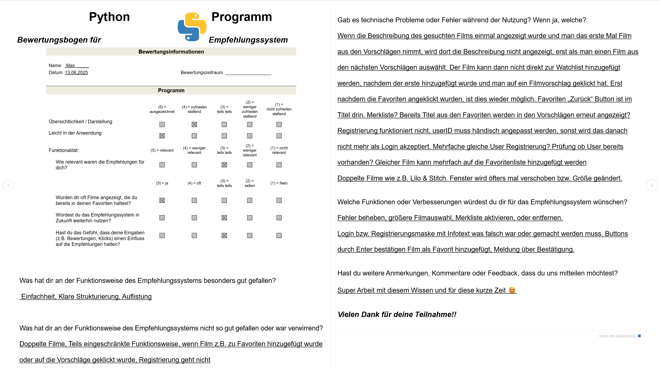
Testen

Slide 16
Testen

Slide 17
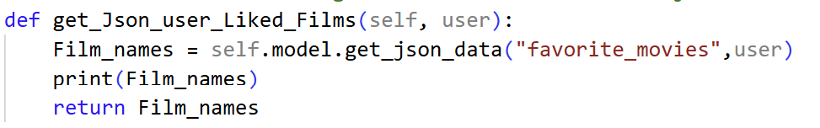
Debugging

Slide 18
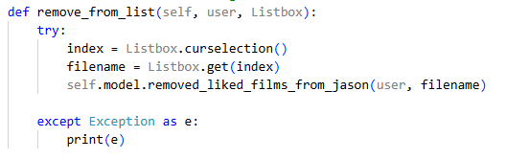
Debugging

Slide 19
